Slide 1
Neue Kernlehrpläne
für die Sekundarstufe I der
Gesamt- und Sekundarschule
Kernlehrplan Gesellschaftslehre
(Wirtschaft-Politik, Erdkunde, Geschichte)

Slide 2

Gliederung
Merkmale der neuen Kernlehrpläne
Übergreifende Aufgaben
Schulinterne Lehrpläne
Der Kernlehrplan Gesellschaftslehre im Detail
Fachliche Unterstützungsmaterialien

Slide 3
1. Merkmale der neuen Kernlehrpläne

Slide 4
Ausgangslage
Stärkung bzw. Einführung des Schulfaches Wirtschaft an Haupt-, Real-, Sekundar- und Gesamtschulen zum Schuljahr 2020/21
Weiterentwicklungsbedarf der schulformspezifischen Kernlehrpläne
Gewährleistung der Durchlässigkeit zwischen den Schulformen, insbesondere in der Jahrgangsstufe 5 und 6
Anschlussfähigkeit an die KLP der GOSt
zeitgemäße Anpassung und Weiterentwicklung (u.a. fachdidaktisch, fachwissenschaftlich)

Slide 5
Zielsetzungen u.a.
Stärkung der Fachlichkeit
Stärkung der ökonomischen Bildung
Kenntnisse zu unserer Wirtschaftsordnung
Berücksichtigung von Aspekten der Verbraucherbildung
Schülerinnen und Schüler bestmöglich auf eine selbstbestimmte Lebensgestaltung und einen erfolgreichen Berufseinstieg vorzubereiten

Slide 6

Bewährte Merkmale
Kernlehrpläne in NRW formulieren
schulformbezogene landesweit verbindliche Standards
den fachlichen Kern der dafür erforderlichen Kompetenzen einschließlich zugrunde liegender Wissensbestände
eine Progression der Kompetenzentwicklung über zwei Stufen (Ende der 6 bzw. Erprobungsstufe, Ende der Sekundarstufe I)
keine Aussagen zur konkreten Gestaltung und Durchführung des Unterrichts
(Dies ist Bestandteil der schulinternen Lehrpläne)

Slide 7
Grundkonstrukt und zentrale Begriffe
Ziele des Faches/
Übergreifende fachliche Kompetenz
Kapitel 1
Kompetenzbereiche
(Prozesse)
Kapitel 2.1
Inhaltsfelder
(Gegenstände)
Kapitel 2.1
Kompetenzerwartungen
(Verknüpfung von Prozessen und Gegenständen)
Kapitel 2.2 und 2.3

Slide 8
Gliederung der aktuellen Kernlehrpläne
Kapitel | Gliederungspunkt
 | Vorbemerkungen
1 | Aufgaben und Ziele des Faches
2 | Kompetenzbereiche und Kompetenzerwartungen
2.1 | Kompetenzbereiche und Inhaltsfelder des Faches
2.2 | Kompetenzerwartungen am Ende der Erprobungsstufe (bzw. am Ende der Jahrgangsstufe 6)
2.3 | Kompetenzerwartungen am Ende der Sekundarstufe I
3 | Lernerfolgsüberprüfung und Leistungsbewertung

Slide 9
Neue Akzentsetzungen der Kernlehrpläne
Ausschärfung der Fachlichkeit
  Präzisere Beschreibung fachlicher Inhalte
  Präzisere Beschreibung fachlicher Prozesse
Gestaltungsspielräume
  Zeit zum Üben, Wiederholen, Vertiefen
  Möglichkeiten zur Auseinandersetzung mit eigenen Fragestellungen
Bezug auf fachübergreifende Zielsetzungen
  Bildung in der digitalen Welt / Medienkompetenzrahmen
  Verbraucherbildung / Bildung für nachhaltige Entwicklung
  Berufsorientierung

Slide 10
2. Übergreifende Aufgaben

Slide 11
Fokussierte Querschnittsaufgaben für alle Fächer
Bildung in der digitalen Welt
Grundlage: Medienkompetenzrahmen NRW
Verbraucherbildung / BNE
Grundlagen: Rahmenvorgabe Verbraucherbildung, Leitlinie Bildung für nachhaltige Entwicklung
Berufliche Orientierung
Grundlage: Curriculumentwicklung Studien- und Berufsorientierung / KAoA / Berufsorientierungsindex
Einbindung in die Kernlehrpläne
Fachspezifische Anbindung und Konkretisierung
Erreichen der Vorgaben arbeitsteilig im Zusammenspiel aller Fächer und im Verlauf des gesamten Bildungsgangs

Slide 12
Fachliche Einbindung des Medienkompetenzrahmens
1
Gebrauch digitaler
Basiswerkzeuge
2
Entwicklung fachlicher
Kompetenzen mithilfe
digitaler Medien
1
2
4
3
Thematisierung in
fachlichen Inhalten
3
4
Informatische
Grundbildung

Slide 13
Einbindung des Medienkompetenzrahmens
Kernlehrpläne leisten einen wichtigen Beitrag, die Kompetenzanforderungen des Medienkompetenzrahmens fachlich zu konkretisieren.
Bezüge zur Informatik werden fachangemessen aufgezeigt.
Weitergehende Unterstützungsmaterialien zur Stärkung der informatischen Bildung werden zur Verfügung gestellt.
Der Medienkompetenzrahmen ist und bleibt verbindlicher Orientierungs-rahmen für die Weiterentwicklung des schulischen Medienkonzepts.

Slide 14
Rahmenvorgabe Verbraucherbildung
1. Inhaltsbereiche der Verbraucherbildung
Übergreifender Bereich Allgemeiner Konsum
Bereich A Finanzen, Marktgeschehen und Verbraucherrecht | Bereich B Ernährung und Gesundheit | Bereich C Medien und Information in der digitalen Welt | Bereich D Leben, Wohnen und Mobilität
2. Ziele der Verbraucherbildung
Auseinandersetzung mit
individuellen Bedürfnissen und Bedarfen
gesellschaftlichen Einflüssen auf Konsumentscheidungen
individuellen und gesellschaftlichen Folgen des Konsums
politisch-rechtlichen und sozioökonomischen Rahmenbedingungen
Kriterien für Konsumentscheidungen
individuellen, kollektiven und politischen Gestaltungsoptionen des Konsums

Slide 15
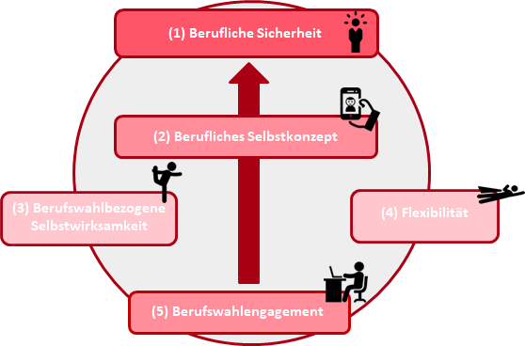
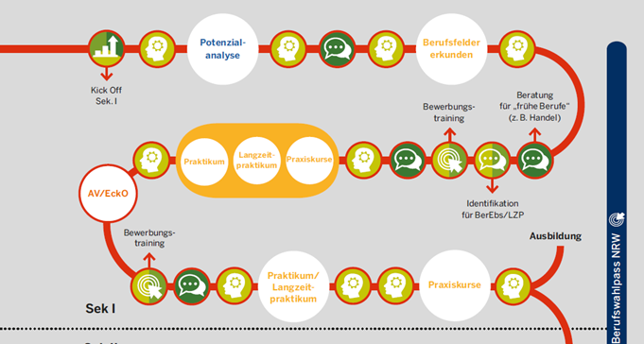
Fachliche Einbindung Berufliche Orientierung
Lern- und Kompetenzbereiche (BOX):
  Berufliche Sicherheit (1)
  Berufliches Selbstkonzept (2)
  Selbstwirksamkeit (3)
  Flexibilität (4)
  Berufswahlengagement (5)

Slide 16
3. Schulinterne Lehrpläne

Slide 17

Schulinterne Lehrpläne - rechtlicher Rahmen
§ 29 SchulG
Unterrichtsvorgaben
Das Ministerium erlässt in der Regel schulformspezifische Vorgaben für den Unterricht (Richtlinien, Rahmenvorgaben, Lehrpläne). Diese legen insbesondere die Ziele und Inhalte für die Bildungsgänge, Unterrichtsfächer und Lernbereiche fest und bestimmen die erwarteten Lernergebnisse (Bildungsstandards).
Die Schulen bestimmen auf der Grundlage der Unterrichtsvorgaben nach Absatz 1 in Verbindung mit ihrem Schulprogramm schuleigene Unterrichtsvorgaben.
Unterrichtsvorgaben nach den Absätzen 1 und 2 sind so zu fassen, dass für die Lehrerinnen und Lehrer ein pädagogischer Gestaltungsspielraum bleibt.

Slide 18
Schulinterne Lehrpläne - rechtlicher Rahmen
§ 70 SchulG
Fachkonferenz, Bildungsgangkonferenz
…
Die Fachkonferenz berät über alle das Fach oder die Fachrichtung betreffenden Angelegenheiten einschließlich der Zusammenarbeit mit anderen Fächern. Sie trägt Verantwortung für die schulinterne Qualitätssicherung und -entwicklung der fachlichen Arbeit und berät über Ziele, Arbeitspläne, Evaluationsmaßnahmen und -ergebnisse und Rechenschaftslegung.
Die Fachkonferenz entscheidet in ihrem Fach insbesondere über
  Grundsätze zur fachdidaktischen und fachmethodischen Arbeit,
  Grundsätze zur Leistungsbewertung,
  Vorschläge an die Lehrerkonferenz zur Einführung von Lernmitteln.

Slide 19

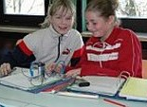
Curriculumentwicklung
Kompetenz-erwartungen
Was?
Welches Niveau?
Wofür?
Kompetenz-entwicklung
Wie?
Wann?
Womit?
Kern-lehrpläne
Schulinterne
Lehrpläne

Slide 20
Funktionen von schulinternen Lehrplänen
Schulbezogene Konkretisierung der Kernlehrpläne
Instrument zur Unterrichtsentwicklung und Unterrichtsvorbereitung
Abgestimmte Konzepte zur Leistungsbewertung
Ausgestaltung von Freiräumen
Grundlage der fachlichen Arbeit im Team
Transparenz für alle am Bildungsprozess Beteiligten
Maßstab für Evaluation und Rechenschaftslegung

Slide 21
Gliederungsbeispiel für einen schulinternen Lehrplan
Inhalt
1 Rahmenbedingungen der fachlichen Arbeit
2 Entscheidungen zum Unterricht
  2.1 Unterrichtsvorhaben [tabellarische Übersicht]
  2.2 Grundsätze der fachmethodischen und fachdidaktischen Arbeit
  2.3 Grundsätze der Leistungsbewertung und Leistungsrückmeldung
  2.4 Lehr- und Lernmittel
3 Entscheidungen zu fach- und unterrichtsübergreifenden Fragen
4 Qualitätssicherung und Evaluation
Unterstützungsmaterial im Lehrplannavigator: (https://www.schulentwicklung.nrw.de/lehrplaene/lehrplannavigator-s-i/)

Slide 22
4. Der Kernlehrplan Gesellschaftslehre im Detail

Slide 23
Abschnitt A: Gesellschaftslehre (fächerintegriert)

Slide 24
Allgemeines (I)
Das neue Fach Wirtschaft-Politik wird dem Lernbereich Gesellschaftslehre zugeordnet und ersetzt dort das bisherige Fach Politik
Der KLP Gesellschaftslehre setzt sich aus vier Einzel-KLP zusammen:
  Abschnitt A: Gesellschaftslehre (fächerintegriert)
  Abschnitt B: Wirtschaft-Politik (fachspezifisch)
  Abschnitt C: Erdkunde (fachspezifisch)
  Abschnitt D: Geschichte (fachspezifisch)
Stundenumfang (gem. APO-GE/SK) für den Lernbereich Gesellschaftslehre: 21 Wochenstunden für die gesamte Sekundarstufe I (6 Wochenstunden für Jg. 5/6, 15 Wochenstunden für Jg. 7-10)

Slide 25
Allgemeines (II)
Aufgreifen relevanter Fragestellungen/Themen aus gesellschaftlichen Diskursen
Berücksichtigung von neuen Entwicklungen und Erkenntnissen
Orientierung an der Lebenswirklichkeit der Schülerinnen und Schüler
Ermöglichung multiperspektivischer Auseinandersetzungen mit gesellschaftswissenschaftlich relevanten Inhalten auf Grundlage der fachlichen Bezugsdisziplinen
  Geographie
  Geschichtswissenschaft
  Ökonomie
  Politikwissenschaft
  Soziologie

Slide 26
Allgemeines (III)
KLP Gesellschaftslehre sieht zwei Progressionsstufen vor:
  Jahrgangsstufen 5 und 6
  Jahrgangsstufen 7 bis 10
Ziel einer stärkeren Vernetzung und integrativen Zusammenführung der Einzelfächer, insbesondere auf der Ebene der übergeordneten Kompetenzerwartungen sowie der Inhaltsfelder
Leitende Prinzipien bei der Entwicklung der Inhaltsfelder:
  Kontinuität: Beibehaltung bewährter Strukturen und Elemente des bisherigen KLP Gesellschaftslehre
  Aktualität und fachliche Relevanz: inhaltliche Übernahmen und/oder Erweiterungen, Aktualisierungen sowie fachliche Ausschärfungen
  Interdisziplinarität: Berücksichtigung von Kategorien, welche für die Bezugsdisziplinen inhaltlich anschlussfähig sind und deren thematische Verschränkung ermöglichen

Slide 27
Mögliche Unterrichtsangebote
Vor dem Hintergrund vergleichbarer Kompetenzerwartungen werden folgende Unterrichtsangebote curricular besonders unterstützt:
  durchgehend integriertes Unterrichtsangebot (vgl. Abschnitt A)
  durchgehend fächergetrenntes Unterrichtsangebot (vgl. Abschnitte B, C, D)
  zwischen beiden Formen am Ende der Jahrgangsstufen 6 oder 8 wechselndes Unterrichtsangebot
Den Fachkonferenzen Wirtschaft-Politik, Erdkunde, Geschichte bzw. der Fachkonferenz Gesellschaftslehre obliegt es, für den Lernbereich insgesamt Absprachen über den gemeinsamen Aufbau von Kompetenzen zu treffen, sodass auch im Einzelfachunterricht Synergieeffekte sowie zusätzliche Spielräume eröffnet werden

Slide 28
Überblick über die Inhaltsfelder (Abschnitt A)
Jahrgangsstufen 5 und 6
Herrschaft, Partizipation und Demokratie
Wirtschaft, Arbeit und Konsum
Nachhaltige Entwicklung: Ökologie, Ökonomie, Gesellschaft
Innovation, Digitalisierung und Medien
Individuum und Gesellschaft

Slide 29
Überblick über die Inhaltsfelder (Abschnitt A)
Jahrgangsstufen 7 bis 10
Herrschaft, Partizipation und Demokratie
Wirtschaft, Arbeit und Konsum
Nachhaltige Entwicklung: Ökologie, Ökonomie, Gesellschaft
Innovation, Digitalisierung und Medien
Individuum und Gesellschaft
Internationalisierung, Globalisierung und Migration
Disparitäten
Konflikt und Frieden
Nationalsozialismus und Zweiter Weltkrieg
Europa
Beruf und Arbeitswelt

Slide 30
Abschnitt B: Wirtschaft-Politik
(fachspezifisch)

Slide 31
Die wichtigsten Neuerungen
Das neue Fach Wirtschaft-Politik wird dem Lernbereich Gesellschaftslehre zugeordnet und ersetzt dort das bisherige Fach Politik
  Enge inhaltliche Verzahnung der beiden Fächer
  Zusammenführung der drei Bezugsdisziplinen
    Ökonomie
    Politikwissenschaft
    Soziologie
  Angleichung an die Fächerstruktur des Gymnasiums
Stundenumfang (gem. APO-GE/SK): mindestens 9 Wochenstunden

Slide 32
Die wichtigsten Kontinuitäten (I)
Kompetenzbereiche
  Sachkompetenz
  Methodenkompetenz
  Urteilskompetenz
  Handlungskompetenz
Abstraktionsebenen
  1. Ebene: Beschreibungen der Kompetenzbereiche
    2. Ebene: Übergeordnete Kompetenzen differenziert bis zum Ende der Jahrgänge 5 und 6 und bis zum Ende der Sek. I.
      3. Ebene: Konkretisierte Kompetenzen zu den einzelnen Inhaltsfeldern

Slide 33
Die wichtigsten Kontinuitäten (II)
Prinzip der Interdisziplinarität
  ökonomisches Orientierungs- und Handlungswissen
  Grundlagen der politischen Bildung
  Grundlagen gesellschaftlicher Strukturen, Prozesse und Phänomene

Slide 34
Aufgaben und Ziele des Faches
Entwicklung ökonomischer und politischer Mündigkeit
Ziel ist es, die Schülerinnen und Schüler zu befähigen,
  ihre Interessen in Wirtschaft, Politik und Gesellschaft mündig zu vertreten,
  sachkundig zu urteilen,
  verantwortungsvoll sowie demokratisch zu handeln.

Slide 35
Strukturmerkmale des KLP Wirtschaft-Politik
Inhaltsfelder
  12 Inhaltsfelder (IF)
  Jahrgangsstufe 5 und 6: 5 Inhaltsfelder
  Jahrgangsstufe 7 bis 10: 11 Inhaltsfeder (davon 4 identisch mit Jg. 5/6)
Inhaltsfelder stellen keine Unterrichtsvorhaben dar.
Über Unterrichtsvorhaben lässt sich eine Verknüpfung
von Inhaltsfeldern realisieren.
35
Notes:
35

Slide 36
Strukturmerkmale des KLP Wirtschaft-Politik
Sowohl in Jg. 5./6. als auch in Jg. 7-10 zu vermittelnde Inhaltsfelder
IF 1: Wirtschaftliches Handeln in der marktwirtschaftlichen Ordnung
IF 2: Sicherung und Weiterentwicklung der Demokratie
IF 3: Nachhaltige Entwicklung in Wirtschaft, Politik
und Gesellschaft
IF 4: Identität und Lebensgestaltung

Slide 37
Strukturmerkmale des KLP Wirtschaft-Politik
Inhaltsfelder Inhaltsfeldbeschreibungen Inhaltliche Schwerpunkte zu den IF, zum Teil differenziert nach den Jahrgängen 5/6 und den Jahrgängen 7 bis 10 | Kompetenzen Beschreibungen der Kompetenzbereiche Übergeordnete Kompetenzerwartungen differenziert nach Jg. 5/6 und Jg. 7-10 Konkretisierte Kompetenzerwartungen zu den IF im Bereich der Sach- und Urteilskompetenz
37
Notes:
37

Slide 38
Stärkung der Fachlichkeit
Leitendes Prinzip für die Konzeption aller Inhaltsfelder
  Präzisere Beschreibung der Inhaltsfelder
  Stärkere Konkretion von fachlichen Schwerpunkten
  Beschreibung fachlicher Prozesse durch konkretisierte Kompetenzerwartungen
Veranschaulichung am Inhaltsfeld 2:
Sicherung und Weiterentwicklung der Demokratie (Jahrgangsstufen 5 und 6)

Slide 39
Stärkung der Fachlichkeit
Präzisere Beschreibung der Inhaltsfelder
IF 2: Sicherung und Weiterentwicklung der Demokratie
[…] In diesem Zusammenhang werden auch Formen politischer Beteiligung und Mitgestaltung und Mitbestimmung im politischen Nahbereich von Schule und Kommune sowie die damit einhergehenden Chancen, Rechte und Pflichten thematisiert. […] (KLP Gesellschaftslehre, Abschnitt B, Kap. 2.4)

Slide 40
Stärkung der Fachlichkeit
Stärkere Konkretion von fachlichen Schwerpunkten
Leben in der Demokratie: Verknüpfung von Politik und Lebenswelt im Erfahrungsbereich von Kindern und Jugendlichen
Formen demokratischer Beteiligung in Schule und Stadt/Kreis/Gemeinde unter Berücksichtigung von Institutionen, Akteuren und Prozessen
Rechte und Pflichten von Kindern und Jugendlichen: Schulordnung, Schulgesetz, Jugendschutzgesetz
(KLP Gesellschaftslehre, Abschnitt B, Kap. 2.5.1)

Slide 41
Stärkung der Fachlichkeit
Beschreibung fachlicher Prozesse durch konkretisierte Kompetenzerwartungen
Sachkompetenz
Die Schülerinnen und Schüler
erläutern in Grundzügen Aufbau und Aufgaben von Städten/Kreisen/Gemeinden,
erläutern Grundprinzipien, Aufbau und Aufgaben der Schülervertretung,
beschreiben die Funktion und Bedeutung von Wahlen und demokratischer Mitbestimmung auf schulischer sowie kommunaler Ebene. (KLP Gesellschaftslehre, Abschnitt B, Kap. 2.5.1, IF 2)

Slide 42
Stärkung der Fachlichkeit
Beschreibung fachlicher Prozesse durch konkretisierte Kompetenzerwartungen
Urteilskompetenz
Die Schülerinnen und Schüler
ermitteln die gesellschaftliche und politische Bedeutung demokratischer Beteiligung von Kindern und Jugendlichen in der Schule,
begründen die Bedeutung von Regeln und Rechten in Familie, Schule und Stadt/Kreis/Gemeinde,
ermitteln unterschiedliche Positionen, deren etwaige Interessengebundenheit sowie Kontroversität in kommunalen Entscheidungsprozessen. (KLP Gesellschaftslehre, Abschnitt B, Kap. 2.5.1, IF 2)

Slide 43
Fachdidaktische Prinzipien
Im KLP keine Vorgabe von fachdidaktischen Prinzipien/Hinweisen zugunsten u.a. lerngruppen- bzw. standortbezogener Entscheidungen
  Auswahl geeigneter fachdidaktischer Prinzipien zur Förderung fachlicher Kompetenzen durch die Lehrkraft
  fachdidaktische Hinweise können im schulinternen Lehrplan durch die Fachkonferenz festgelegt werden

Slide 44
Stärkung der ökonomischen Bildung
Insbesondere acht von zwölf obligatorischen Inhaltsfeldern stärken auf der Grundlage der Interdisziplinarität des Faches die ökonomische Bildung:
IF 1: Wirtschaftliches Handeln in der marktwirtschaftlichen Ordnung
IF 3: Nachhaltige Entwicklung in Wirtschaft, Politik und Gesellschaft
IF 6: Unternehmen Arbeitgeber- und Arbeitnehmervertretungen in der Sozialen Marktwirtschaft
IF 7: Soziale Sicherung in Deutschland
IF 8: Handeln als Verbraucherinnen und Verbraucher
IF 9: Die Europäische Union als wirtschaftliche und politische Gemeinschaft
IF 10: Globalisierte Strukturen und Prozesse in der Wirtschaft
IF 12: Beruf und Arbeitswelt

Slide 45
Stärkung der ökonomischen Bildung
Beispiel Inhaltsfeld 1: Wirtschaftliches Handeln in der marktwirtschaftlichen Ordnung
Jahrgangsstufen 5 und 6
Jahrgangsstufen 7- 10
Inhaltliche Schwerpunkte:
Wirtschaftliches Handeln als Grundlage menschlicher Existenz: Bedürfnisse, Bedarf und Güter
Funktionen des Geldes und Taschengeldverwendung
Rechte und Pflichten minderjähriger Verbraucherinnen und Verbraucher
Verkaufsstrategien in der Konsumgesellschaft
Inhaltliche Schwerpunkte:
Gesamtwirtschaftliche Ziele
Markt, Marktprozesse und Wirtschaftskreislauf
Freie und Soziale Marktwirtschaft, Wettbewerb
Alternative Wirtschaftsordnungen
Digitalisierung und Zahlungsverkehr

Slide 46
Schwerpunkte der politischen Bildung
Insbesondere sechs von zwölf Inhaltsfeldern stärken auf der Grundlage der Interdisziplinarität des Faches die politische Bildung:
IF 2: Sicherung und Weiterentwicklung der Demokratie
IF 3: Nachhaltige Entwicklung in Wirtschaft, Politik und Gesellschaft
IF 6: Unternehmen und Gewerkschaften in der Sozialen Marktwirtschaft
IF 7: Soziale Sicherung in Deutschland
IF 9: Die Europäische Union als wirtschaftliche und politische Gemeinschaft
IF 11: Globalisierte Strukturen und Prozesse in der Politik

Slide 47
Schwerpunkte der politischen Bildung
Beispiel IF 2: Sicherung und Weiterentwicklung der Demokratie
Jahrgangsstufen 5 und 6
Jahrgangsstufen 7 bis 10
Inhaltliche Schwerpunkte:
Leben in der Demokratie: Verknüpfung von Politik und Lebenswelt im Erfahrungsbereich von Kindern und Jugendlichen
Formen demokratischer Beteiligung in Schule und Stadt/Kreis/Gemeinde unter Berücksichtigung von Institutionen, Akteuren und Prozessen
Rechte und Pflichten von Kindern und Jugendlichen: Schulordnung, Schulgesetz, Jugendschutzgesetz
Inhaltliche Schwerpunkte:
Demokratische Institutionen auf Landes- und Bundesebene in der Bundesrepublik Deutschland: Prinzipien, Formen und Zusammenwirken
Wahlen und Parlamentarismus im föderalen System der Bundesrepublik Deutschland
Grundlagen des Rechtsstaats: Gewaltenteilung, Verfassungsstaatlichkeit, Grund- und Menschenrechte
Gefährdungen der Demokratie : Extremismus, Antisemitismus, gruppenbezogene Menschenfeindlichkeit
Partizipation in der Zivilgesellschaft
Rolle der Medien im politischen Willensbildungsprozess

Slide 48
Schwerpunkte der soziologischen Bildung
Insbesondere fünf von zwölf Inhaltsfeldern stärken auf der Grundlage der Interdisziplinarität des Faches die soziologische Bildung:
IF 3: Nachhaltige Entwicklung in Wirtschaft, Politik und Gesellschaft
IF 4: Identität und Lebensgestaltung
IF 5: Medien und Information in der digitalisierten Welt
IF 7: Soziale Sicherung in Deutschland
IF 12: Beruf und Arbeitswelt

Slide 49
Schwerpunkte der soziologischen Bildung
Beispiel IF 4: Identität und Lebensgestaltung
Jahrgangsstufen 5 und 6
Jahrgangsstufen 7 bis 10
Inhaltliche Schwerpunkte:
Identität und Rollen: Familie, Schule und Peergroup
Wandel von Lebensformen und -situationen: familiäre und nicht-familiäre Strukturen
Zusammenleben von Menschen mit ihren unterschiedlichen kulturellen Hintergründen und Geschlechterrollen
Inhaltliche Schwerpunkte:
individuelle Lebensgestaltung: Selbstverwirklichung, soziale Erwartungen und soziale Verantwortung
Leben in einer vielfältigen Gesellschaft (Diversität)
Selbstbestimmung in der digitalisierten Welt
Jugendkriminalität: Ursachen, präventive und repressive Maßnahmen
Jugendstrafrecht: Deliktfähigkeit, Prinzipien des Jugendstrafrechts

Slide 50
Fachliche Umsetzung neuer KLP-Merkmale
Querschnittsaufgaben
Leitfach der Verbraucherbildung
  Rahmenvorgabe Verbraucherbildung (RV VB)
Bildung für die digitale Welt und Medienbildung
  Medienkompetenzrahmen (MKR)

Slide 51
Fachliche Umsetzung neuer KLP-Merkmale
Leitfach der Verbraucherbildung
  IF 8: Handeln als Verbraucherinnen und Verbraucher
  Kompetenzerwartungen zur RV VB in zahlreichen Inhaltsfeldern, z.B.:
    IF 3: Nachhaltige Entwicklung in Wirtschaft, Politik und Gesellschaft
    IF 5: Medien und Information in der digitalisierten Welt
Bildung in der digitalisierten Welt
  IF 5: Medien und Information in der digitalisierten Welt
  Kompetenzerwartungen zum MKR in zahlreichen Inhaltsfeldern, z.B.:
    IF 1: Wirtschaftliches Handeln in der marktwirtschaftlichen Ordnung
    IF 2: Sicherung und Weiterentwicklung der Demokratie
    IF 6: Unternehmen, Arbeitgeber- und Arbeitnehmervertretungen in der Sozialen Marktwirtschaft

Slide 52
Abschnitt B: Erdkunde
(fachspezifisch)

Slide 53
Aufgaben und Ziele des Faches Erdkunde
Entwicklung einer raumbezogenen Handlungskompetenz
Ziel ist es, die Fähigkeit und Bereitschaft zu entwickeln,
Strukturen und Prozesse
der nah- und fernräumlichen Lebenswirklichkeit zu analysieren,
sie fachstrukturell zu erfassen und zu durchdringen
sowie selbstbestimmt und solidarisch an der Entwicklung, Gestaltung und Bewahrung der räumlichen Lebenswirklichkeit mitzuarbeiten.

Slide 54
Kontinuitäten
Mensch-Umwelt-Beziehungen im Fokus des Faches
Traditionelle und bewährte Inhalte des Faches, jedoch z.T. mit neuer Gewichtung und Akzentuierung

Slide 55
Neuerungen
Fachliche und didaktische Aktualisierungen
Berücksichtigung von Verbraucherbildung, Bildung in der digitalen Welt und Berufsorientierung
Stärkung der Fachlichkeit
Präzisere Beschreibung der Inhaltsfelder
Stärkere Konkretion von fachlichen Schwerpunkten
Beschreibung fachlicher Prozesse durch konkretisierte Kompetenzerwartungen
Orientierungsraster jeweils für jedes Inhaltsfeld

Slide 56
Neuerungen
Progression der übergeordneten Kompetenzen in zwei Progressionsstufen: Jahrgangsstufe 5-6 und 7-10
-> Stärkung der Zielklarheit, Erhöhung der Handhabbar- keit klar differenzierter Kompetenzerwartungen
Reduzierung der Progressionsstufen von drei auf zwei
-> Erweiterung des Gestaltungsspielraums
Strukturierung der Inhalte in inhaltliche Schwerpunkte sowie konkretisierte Sach- und Urteilskompetenzen in den zwei Progressionsstufen
-> Präzisierung der Wissens- und Könnensziele

Slide 57
Inhaltsfelder
IF1: Unterschiedlich strukturierte Siedlungen
IF2: Räumliche Voraussetzungen und Auswirkungen des Tourismus
IF3: Arbeit und Versorgung in Wirtschaftsräumen unterschiedlicher
Ausstattung
IF4: Aufbau und Dynamik der Erde
IF5: Wetter, Klima und Klimawandel
IF6: Landwirtschaftliche Produktion in unterschiedlichen Klima- und
Landschaftszonen
IF7: Innerstaatliche und globale Disparitäten
IF8: Wachstum und Verteilung der Weltbevölkerung
IF9: Verstädterung und Stadtentwicklung
IF10: Räumliche Strukturen unter dem Einfluss von Globalisierung und
Digitalisierung

Slide 58
Neuakzentuierungen an Beispielen (1)
„Merkmale der Erde“ , eigenes Inhaltsfeld im KLP 2011
Im KLP 2020 nicht mehr als separates Inhaltsfeld,
sondern inhaltliche Integration in IF 5 „Aufbau und Dynamik der Erde“ und IF 6 „Wetter, Klima und Klimawandel“
„Leben und Wirtschaften in verschiedenen Landschaftszonen“
Im KLP 2020 nur Tropen und Subtropen obligatorisch,
keine ausdrückliche Berücksichtigung der gemäßigten Zone wie im KLP 2011,
statt dessen Betonung eines Überblicks über alle Landschaftszonen.
Erarbeitung der gemäßigten Zone im Rahmen des schulischen Freiraums möglich.

Slide 59
Neuakzentuierungen an Beispielen (2)
Neues Inhaltsfeld 9 „Verstädterung und Stadtentwicklung“
  Wegen der vielfältigen und besonderen Bedeutung von Städten weltweit besondere Akzentuierung als eigenes Inhaltsfeld unter Aufnahme von inhaltlichen Schwerpunkte alter Inhaltsfelder.
  grundlegende genetische, funktionale und soziale Merkmale, innere Differenzierung und Wandel von Städten
  Phänomene der Verstädterung: Metropolisierung, Segregation
  Schwerpunkte aktueller Stadtentwicklung: Umweltbelastung, nachhaltige Mobilitätskonzepte, demographischer und sozialer Wandel, Wohnraumverfügbarkeit
Neues Inhaltsfeld 10 „Räumliche Strukturen unter dem Einfluss von Globalisierung und Digitalisierung“
  Entspricht weitgehend dem alten IF 9 „Wandel wirtschaftsräumlicher und politischer Strukturen unter dem Einfluss der Globalisierung.
  Neu ist hier der Aspekt der Digitalisierung.

Slide 60
Ausschärfung der inhaltlichen Schwerpunkte
Beispiel - Inhaltsfeld 2:
Räumliche Voraussetzungen und Auswirkungen des Tourismus
Inhaltliche Schwerpunkte:
Formen des Tourismus: Erholungstourismus, Städtetourismus, und sanfter Tourismus
Touristisches Potential: Temperatur und Niederschlag, touristische Infrastruktur, Fluss-, Küsten- und Gebirgslandschaft
Veränderungen eines Ortes durch den Tourismus: Demographie, Infrastruktur, Bebauung, Wirtschaftsstruktur, Umwelt

Slide 61
Kompetenzen auf einem höheren Abstraktionsniveau
Sachkompetenz
Die Schülerinnen und Schüler …
erklären vor dem Hintergrund naturräumlicher Voraussetzungen Formen, Entwicklung und Bedeutung des Tourismus in einer Region,
erläutern die Auswirkungen des Tourismus in ökonomischer, ökologischer und sozialer Hinsicht,
beschreiben das Konzept des sanften Tourismus.
Urteilskompetenz
Die Schülerinnen und Schüler …
beurteilen in Ansätzen positive und negative Auswirkungen einer touristischen Raumentwicklung,
erörtern ausgewählte Aspekte des Zielkonflikts zwischen Ökonomie und Ökologie in Tourismusregionen,
erörtern ausgewählte Gesichtspunkte ihres eigenen Urlaubs- und Freizeitverhaltens.

Slide 62
Topographische Orientierungsraster zu jedem Inhaltsfeld
Beispiel - Inhaltsfeld 2:
Räumliche Voraussetzungen und Auswirkungen des Tourismus
Inhaltliche Schwerpunkte: … (s.o.)
Inhaltsfeldbezogenes topographisches Orientierungsraster:
Großlandschaften und Tourismus- und Erholungsregionen in Nordrhein- Westfalen, Deutschland und Europa

Slide 63
Schulinterner Lehrplan – Schwerpunkte der Kompetenzentwicklung
Konkretisiertes Unterrichtsvorhaben - Jahrgangsstufe 5/6 - UV III
Wohin in Ferien und Freizeit? Tourismus verändert Orte und Landschaften
Schwerpunkte der Kompetenzentwicklung:
Die Schülerinnen und Schüler …
orientieren sich unmittelbar vor Ort und mittelbar mit Hilfe von Karten und einfachen web- bzw. GPS-basierten Anwendungen (MK1), (MKR 1.2)
identifizieren einfache geographische Sachverhalte, auch mittels einfacher digitaler Medien, und entwickeln erste Fragestellungen (MK2),
nutzen Inhaltsverzeichnis, Register und Planquadrate im Atlas sowie digitale Kartenanwendungen zur Orientierung und Lokalisierung (MK3),
präsentieren Arbeitsergebnisse mit Hilfe analoger und digitaler Techniken unter Verwendung eingeführter Fachbegriffe (MK5), (MKR 4.1)
vertreten probehandelnd in Raumnutzungskonflikten eigene bzw. fremde Positionen unter Nutzung von Sachargumenten (HK1).

Slide 64
Schulinterner Lehrplan – Inhaltsfelder und inhaltliche Schwerpunkte
Inhaltsfelder:
IF 2 (Räumliche Voraussetzungen und Auswirkungen des Tourismus),
IF 1 (Unterschiedlich strukturierte Siedlungen)
Inhaltliche Schwerpunkte:
Formen des Tourismus: Erholungstourismus, Städtetourismus, und sanfter Tourismus
Touristisches Potential: Temperatur und Niederschlag, touristische Infrastruktur, Fluss-, Küsten- und Gebirgslandschaft,
Veränderungen eines Ortes durch den Tourismus: Demographie, Infrastruktur, Bebauung, Wirtschaftsstruktur, Umwelt
Hinweise:
Zur Entwicklung eines inhaltsfeldbezogenen topographischen Orientierungsrasters sollen im Zuge dieses Unterrichtsvorhabens Tourismus- und Erholungsregionen in NRW, Deutschland und Europa lokalisiert werden.
Urlaubsorte können mit Hilfe virtueller Entdeckungsreisen erkundet werden
Zeitbedarf: ca. 12 Std.

Slide 65
Formen von Lernerfolgsüberprüfungen
Darstellungsaufgabe:
Zusammenstellung, Anordnung, Erläuterung von Sachverhalten,
Topographische Orientierungsraster
Analyseaufgabe:
Strukturen erfassen, Zusammenhänge herstellen, Schlussfolgerungen ziehen, Erklären von Sachverhalten
Erörterungsaufgabe:
Systematisches Verarbeiten komplexer Gegebenheiten mit dem Ziel, zu selbstständigen Begründungen und Wertungen zu gelangen,
Einbeziehen erworbener Kenntnisse und erlangter Einsichten bei der Begründung eines selbstständigen Urteils
Handlungsaufgabe:
Planung, Durchführung und Reflexion von simulativen und realen geographischen Handlungsszenarien.
Unterrichtsgänge und Exkursionen, Befragungen, Debatten, Rollen- und Planspiele, Experimente

Slide 66
Abschnitt C: Geschichte
(fachspezifisch)

Slide 67
1. Kontinuitäten
Aufgaben und Ziele des Faches: „Anbahnung und
Entwicklung eines reflektierten Geschichtsbewusstseins“
Kompetenzorientierung
Kompetenzbereiche
Inhaltsfelder bzw. inhaltliche Schwerpunkte, zum Beispiel:
  Frühe Hochkulturen und antike Lebenswelten
  Lebenswelten im Mittelalter
  Imperialismus und Erster Weltkrieg
  Nationalsozialismus und Zweiter Weltkrieg

Slide 68
2. Modifikationen
Präzisierung und Ausschärfung auf Ebenen der Inhaltsfelder und inhaltlichen Schwerpunkte
Anpassung der Kompetenzbereiche in der SI innerhalb der Schulformen
Überprüfung von Anzahl und
Qualität der übergeordneten Kompetenzen

Slide 69
Weiterentwicklung der Kompetenzbereiche
Beschreibung der vier Kompetenzbereiche
übergeordnete Kompetenzen in einer zirkulären Progression von der Jahrgangsstufe 5/6 bis zum Ende der Sek. I
Verknüpfung von Prozessen und Gegenständen in konkretisierten Kompetenzerwartungen (z.B. IF 7, UK 1: Die Schülerinnen und Schüler nehmen Stellung zur Verantwortung politischer Akteure und Gruppen für die Zerstörung des Weimarer Rechts- und Verfassungsstaats.)
ÜK | Ende 5/6 | Ende Sek. I | ÜK
MK2 | Die Schülerinnen und Schüler unterscheiden zwischen Quellen und Darstellungen und stellen Verbindungen zwischen ihnen her. | Die Schülerinnen und Schüler erläutern den Unterschied zwischen verschiedenen analogen und digitalen Quellengattungen und Formen historischer Darstellung. | MK 3
UK1 | Die Schülerinnen und Schüler unterscheiden zur Beantwortung einer historischen Frage zwischen einem Sach- und Werturteil. | Die Schülerinnen und Schüler nehmen auf Basis der Unterscheidung zwischen Sach- und Werturteil zur Beantwortung einer historischen Fragestellung kritisch Stellung. | UK 1

Slide 70
Inhaltliche Akzentuierungen
10. Schuljahr für die Inhaltsfelder 8 und 9
fachliche Beschreibung der Inhaltsfelder und inhaltlichen Schwerpunkte in den Manteltexten
Beispiel IF 8:
„In diesem Inhaltsfeld werden national-, europa- und globalgeschichtliche Folgen des Zweiten Weltkriegs und deren Verflechtungen auf der politischen und gesellschaftlichen Ebene behandelt. Mit der Blockbildung nach 1945 wird die schrittweise Wiedererlangung der Souveränität beider deutscher Staaten thematisiert, die mit der Ost- bzw. Westeinbindung und der Eingliederung in supranationale Organisationen und Institutionen verbunden ist. Vor diesem Hintergrund werden Interdependenzen zwischen internationalen Entwicklungen und nationaler Außen- und Innenpolitik deutlich. Die Folgen der unterschiedlich eingeschlagenen Wege in Wirtschaft und Politik […]“

Slide 71
3. Neuerungen
Stärkere Akzentuierung der:
  Geschichte des 20. Jahrhunderts
  Bildung in der digitalen Welt
  Wirtschaftsgeschichte
  Verbraucherbildung
  globalgeschichtlichen Perspektiven
  Erinnerungs- und Geschichtskultur.
Neuer Zuschnitt erstes IF: Frühe Hochkulturen und antike Lebenswelten
Kompetenzorientierte Überprüfungsformen

Slide 72
Neuerungen: Geschichte des 20. Jahrhunderts
IF 6 zur Weimarer Republik + IF 7 Nationalsozialismus und Zweiter Weltkrieg | Zwei Inhaltsfelder zur Geschichte nach 1945: IF 8: Internationale Verflechtungen und die Entwicklungen in Deutschland seit 1945 IF 9: Internationale Verflechtungen und die Entwicklungen in Deutschland seit 1989
Akzentverschiebung in den Klassen 7-10:
Weimarer Republik nicht bloß als Hinführung zum Nationalsozialismus, auch Berücksichtigung von Ausgangsbedingungen, Entwicklungschancen sowie internen wie äußeren Belastungsfaktoren
In der Jahrgangsstufe 10 Schwerpunkt auf neue deutsche Geschichte mit IF 8 und 9

Slide 73
Bildung in der digitalen Welt
Nicht nur angesiedelt im Bereich der Methodenkompetenz, sondern
auch im Bereich der Urteils- und Handlungskompetenz.
Kompetenzbereiche | Beispiele – Die Schülerinnen und Schüler..
UK | hinterfragen auch anhand digitaler Angebote die Wirkmächtigkeit gegenwärtiger Mittelalterbilder. (IF 2 a). UK 2)
HK | reflektieren die Wirkmächtigkeit von Geschichtsbildern und narrativen Stereotypen unter Berücksichtigung ihrer medialen Darstellung im öffentlichen Diskurs (HK 4)
SK | erläutern den Wandel der Quellen in der Digitalität seit den 90er Jahren im Hinblick auf Informationsaustausch, Wissenszugriff und Veröffentlichungspraxen. (IF 9, SK 4)
HK | nehmen zu Folgen der Digitalität für Politik und Gesellschaft Stellung (HK 5).

Slide 74
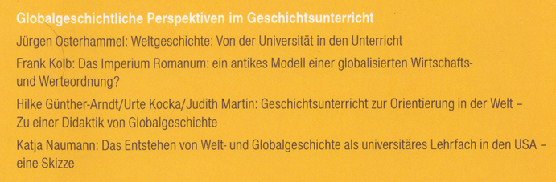
Verankerung globalgeschichtlicher Aspekte in den IF
„Nationalgeschichte ist aus der Mode gekommen. Die Vorstellung, Geschichte spiele sich im Rahmen von Nationalstaaten ab, erscheint seit den 1990er Jahren zunehmend überholt. Die Erfahrungen der „Globalisierung“, der zunehmenden grenzüberschreitenden Verflechtung im ökonomischen wie kulturellen Bereich, und der Migration brachten einen anderen Blick auf Geschichte mit sich. Wenn insbesondere die Zeitgeschichtsschreibung die Aufgabe hat, nach der „Vorgeschichte gegenwärtiger Problemlagen“ zu fragen, dann greift der nationale Fragehorizont zu kurz.“ (Angster, APuZ 48/2018, S.10)

Slide 75
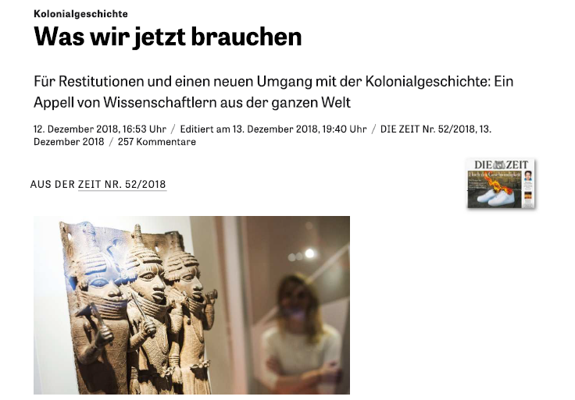
Akzentuierung der Erinnerungs- und Geschichtskultur
Die Schülerinnen und Schüler bewerten an einem Konkreten Beispiel den Umgang mit geschichtskulturellen Zeugnissen deutscher Kolonialgeschichte unter Berücksichtigung digitaler Angebote
(IF 5, UK 1)
„Zu historischem Denken gehört auch die Dekonstruktion vorhandener historischer Orientierungsangebote, also in Narrationen enthaltener Deutungen und Beschreibungen, wie sie den Schülerinnen und Schülern in den Angeboten der Geschichtskultur entgegentreten.“ (KLP S. 8)

Slide 76
Nutzung von Potentialen außerschulischer Lernorte
„Das Fach Geschichte schafft personale und soziale Orientierung für die Schülerinnen und Schüler und befähigt sie, auch unter Einbeziehung außerschulischer Lernorte und digitaler Angebote, zur kompetenten Teilhabe am gesellschaftlichen Umgang mit Geschichte, an der Geschichts- und Erinnerungskultur sowie zur aktiven Mitwirkung und Mitgestaltung unseres demokratischen Gemeinwesens.“
Aus: „Aufgaben und Ziele des Faches“ (KLP, S. 8)

Slide 77
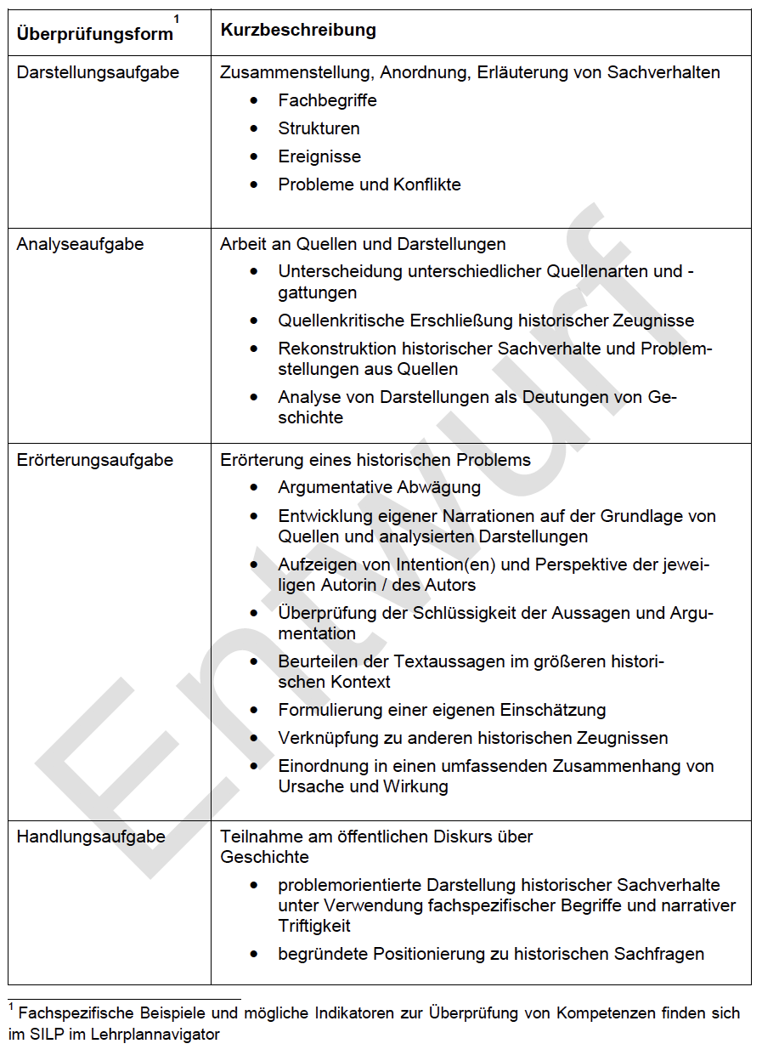
4. Überprüfungsformen
Mögliche Überprüfungsformen
Die Kompetenzerwartungen des Kernlehrplans ermöglichen eine Vielzahl von Überprüfungsformen. Im Verlauf der Sekundarstufe I soll ein möglichst breites Spektrum der im Folgenden aufgeführten Überprüfungsformen in schriftlichen, mündlichen oder praktischen Kontexten zum Einsatz gebracht werden. Darüber hinaus können weitere Überprüfungsformen nach Entscheidung der Lehrkraft eingesetzt werden.

Slide 78
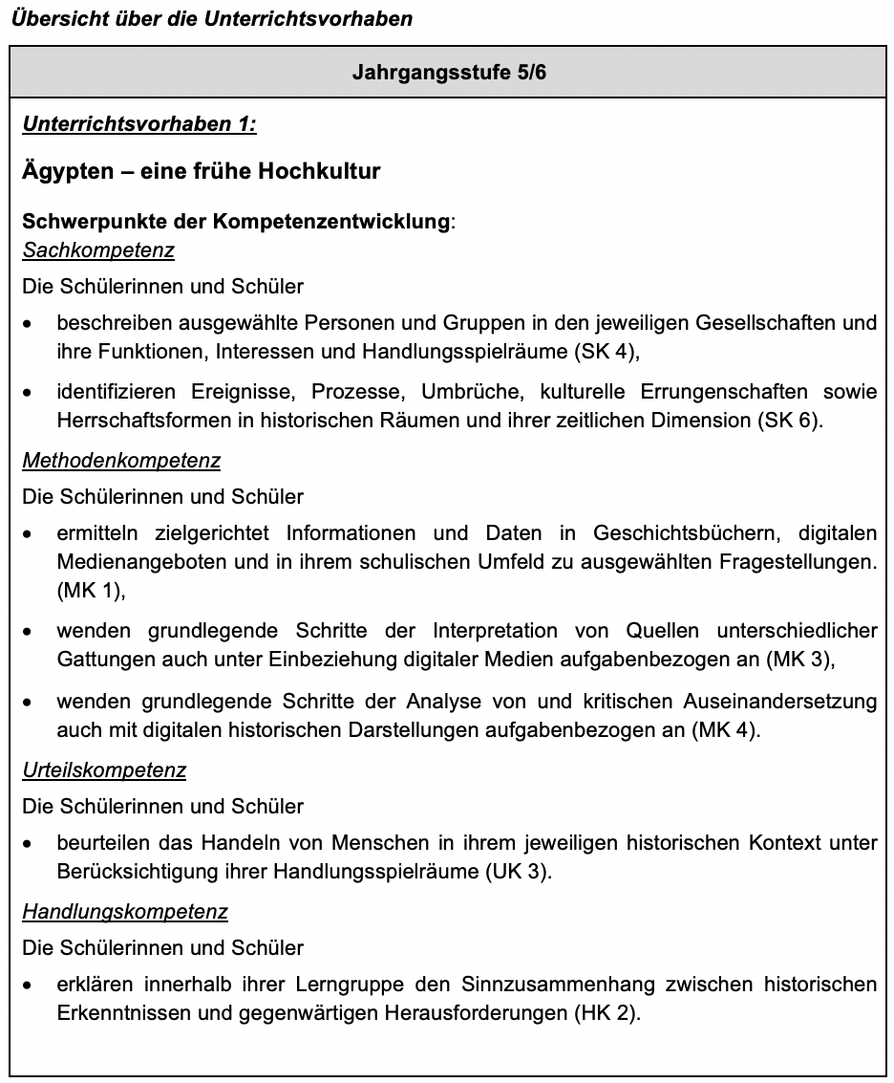
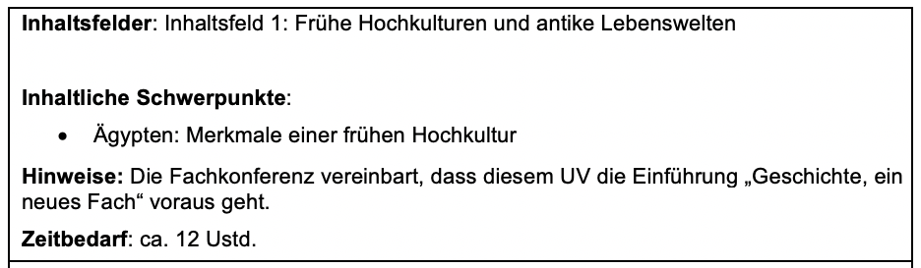
Schulinterner Lehrplan (SILP)
Im SILP ist eine tabellarische Übersicht aller Unterrichtsvorhaben wie abgebildet zu finden.

Slide 79
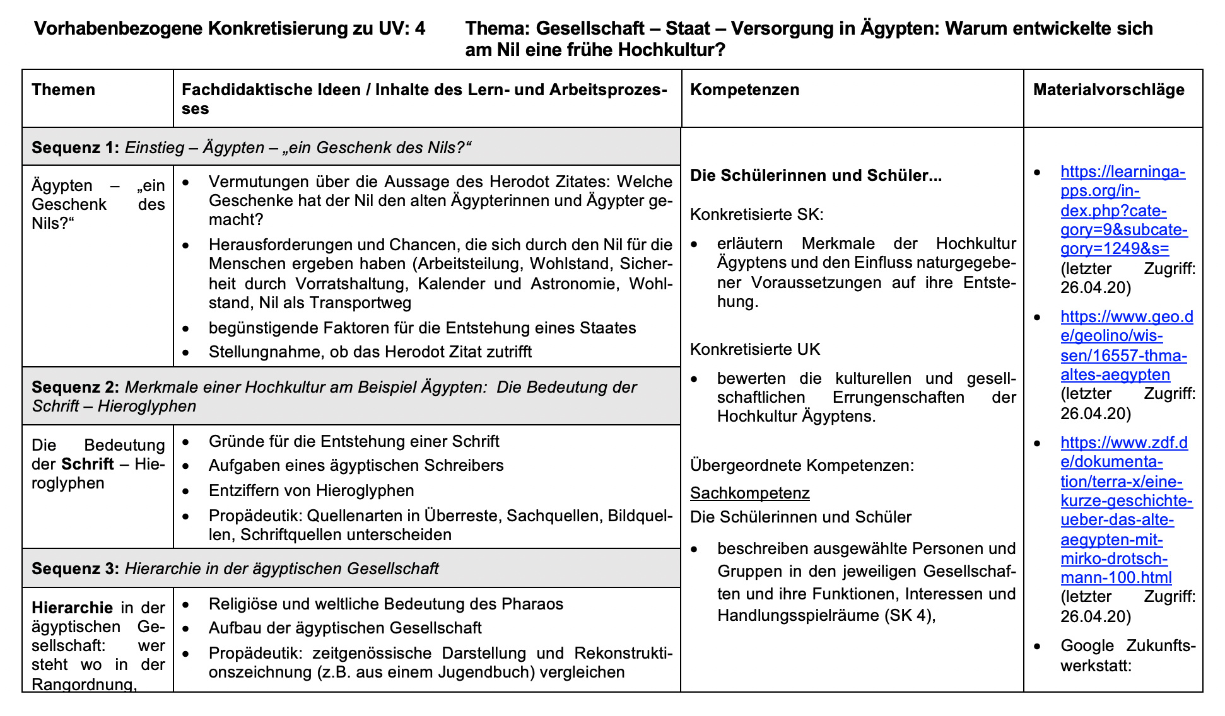
Konkretisierte Unterrichtsvorhaben
https://www.schulentwicklung.nrw.de/lehrplaene/lehrplannavigator-s-i/index.html
Konkretisierte Unterrichtsvorhaben werden im Lehrplannavigator veröffentlicht.

Slide 80
5. Fachliche Unterstützungsmaterialien

Slide 81
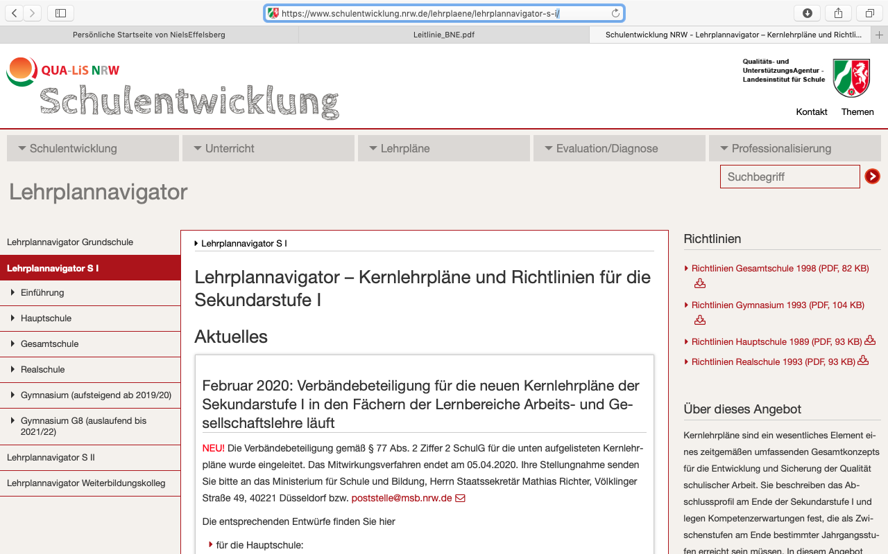
Materialien im Lehrplannavigator
Unterstützungsmaterial im Lehrplannavigator: (https://www.schulentwicklung.nrw.de/lehrplaene/lehrplannavigator-s-i/)

